Slide 1

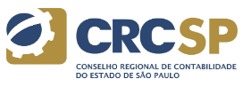
Palestra
“O Planejamento nos Municípios e os Principais Índices de Controle Externo”
Luciano Aparecido de Lima
WhatsApp: 19.9.9950-4842
llimafinancas@gmail.com
Data: 30/10/2025 - Horário: das 09h30 às 11h00

Slide 2
Agenda
Bloco I – Contexto e evolução (últimos 5 anos) — Planejamento municipal e os instrumentos de controle;
Bloco II – Principais índices de controle externo e soluções práticas para controle e acompanhamento (foco SP);
Data: 30/10/2025 - Horário: das 09h30 às 11h00

Slide 3
Bloco I – Contexto e evolução (últimos 5 anos) — Planejamento municipal e os instrumentos de controle;
Data: 30/10/2025 - Horário: das 09h30 às 11h00

Slide 4

“O Planejamento nos Municípios e os Principais Índices de Controle Externo”
“Planejar é decidir hoje as prioridades do amanhã – e sujeitá-las ao controle”
Lei Federal nº 4.320/1964;
Decreto-Lei nº 200/1967;
Arts. 165 a 169, da Constituição da República Federativa do Brasil de 1988;
L.C. nº 101/2000 - Lei de Responsabilidade Fiscal (LRF) continua sendo a base do RGF;
Panorama
legislativo e
normativo

Slide 5
“O Planejamento nos Municípios e os Principais Índices de Controle Externo”
“Planejar é preciso” – Fernando Pessoa
O RGF – Relatório de Gestão Fiscal é o instrumento semestral que monitora limites:
Despesas com pessoal:
Endividamento:
O limite máximo de gastos com pessoal para o município é de 60% da Receita Corrente Líquida (RCL). Dentro disso, há um limite de 54% para o Poder Executivo e de 6% para o Poder Legislativo.
Limite prudencial: Se o gasto com pessoal atingir 95% do limite legal (o que equivale a 51,3% da RCL para o Executivo municipal), o ente federativo entra no limite prudencial, com restrições adicionais.
A dívida consolidada líquida do município não pode ultrapassar 120% de sua Receita Corrente Líquida (RCL).

Slide 6
“O Planejamento nos Municípios e os Principais Índices de Controle Externo”
“Planejamento Estratégico é um processo administrativo para se estabelecer a melhor direção a ser seguida" — Oliveira.
O RGF – Relatório de Gestão Fiscal é o instrumento semestral que monitora limites:
Operações de crédito e garantias:
Disponibilidade de caixa e restos a pagar:
O relatório também demonstra o cumprimento dos limites para a realização de operações de crédito e para a concessão de garantias e contragarantias.
O RGF também exige a divulgação de informações sobre a disponibilidade de caixa ao final do quadrimestre e o montante de restos a pagar.
Consequências do não cumprimento:
Se os municípios não cumprirem os limites e metas estipulados na LRF e evidenciados no RGF, podem sofrer sanções, como a impossibilidade de contratar novas operações de crédito (exceto para refinanciamento da dívida) e de receber transferências voluntárias da União ou do estado.

Slide 7
“O Planejamento nos Municípios e os Principais Índices de Controle Externo”
“Se você não sabe para onde está indo, qualquer caminho serve" — Lewis Carroll
IEG-M (TCE-SP): o que mudou e por que importa:
I-Planejamento
I-Fiscal
I-Educação
I-Saúde
I-Ambiental
I-Cidade
I-GOV TI
O IEG-M passou por atualizações recentes de metodologia (janelas 2025/2024) e é usado para diagnóstico e priorização de fiscalizações.
Recomendação é a atenção especial a indicadores de planejamento (PPA/LDO/LOA, metas, indicadores de desempenho).

Slide 8
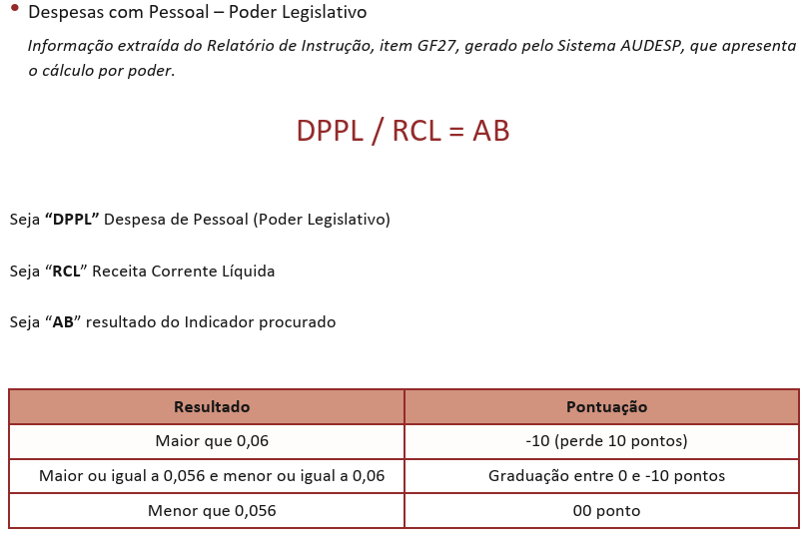
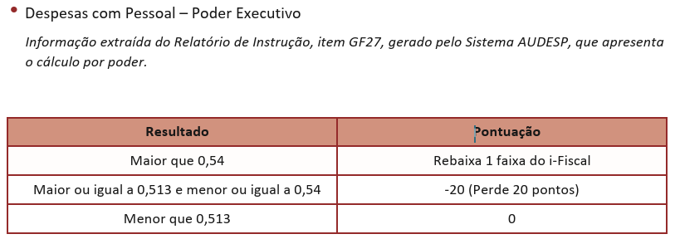
“O Planejamento nos Municípios e os Principais Índices de Controle Externo”
“Um homem que não planeja com antecedência encontrará problemas à sua porta.”
Confúcio
Conexão prática: como tudo se relaciona:
Do envio ao SICONFI ao IEG-M:
RGF semestral e checagens (Exemplos):
dados consistentes →
bons demonstrativos →
melhores notas/menor exposição em fiscalizações →
facilita acesso a crédito/transferências condicionadas.
Fonte: Adaptado de Manual IEG-M, TCESP, 2025.

Slide 9
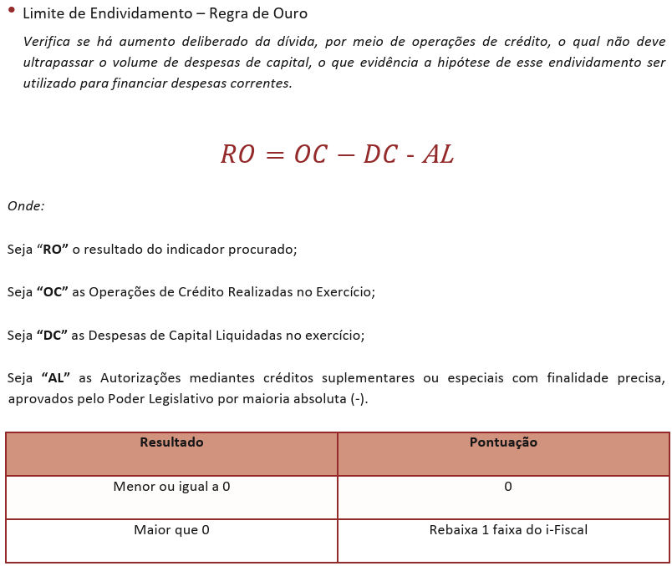
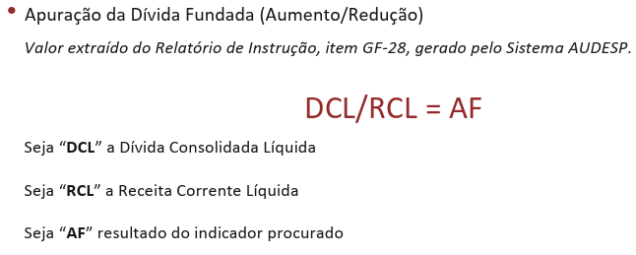
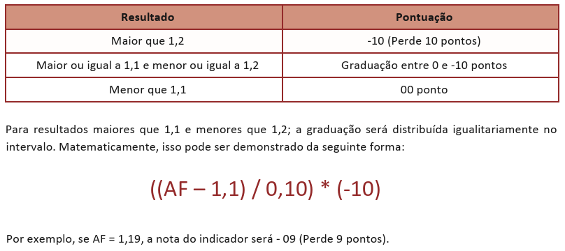
“O Planejamento nos Municípios e os Principais Índices de Controle Externo”
“Um homem que não planeja com antecedência encontrará problemas à sua porta.”
Confúcio
Conexão prática: como tudo se relaciona: Do envio ao SICONFI ao IEG-M:
RGF semestral e checagens (Exemplos):
Fonte: Adaptado de Manual IEG-M, TCESP, 2025.

Slide 10
Bloco II – Principais índices de controle externo e soluções práticas para controle e acompanhamento (foco SP);
Data: 30/10/2025 - Horário: das 09h30 às 11h00

Slide 11
“O Planejamento nos Municípios e os Principais Índices de Controle Externo”
“Boa sorte é o que acontece quando a oportunidade encontra o planejamento.”
Thomas Edison
Principais índices e o que eles olham:
I-FISCAL (IEG-M)
analisa práticas de gestão fiscal (planejamento da dívida, transparência fiscal, execução orçamentária).
I-Planejamento (I-PLAN) – IEG-M
avalia existência e qualidade de PPA, metas, indicadores e instrumentos de avaliação.
RGF
monitora limites fiscais (pessoal, dívida, operações).
SICONFI
qualidade e consistência dos dados fiscal-contábeis. (IEG-M e SICONFI como fontes principais).

Slide 12
“O Planejamento nos Municípios e os Principais Índices de Controle Externo”
“O curto prazo não é bom: os planos devem ser levados até o fim.”
Frank Rijkaard, ex-treinador de futebol.
Checklist prático para o município:
Governança e responsabilidades
Nomear responsáveis por PPA, RGF/SICONFI, banco de dados (planilha/DW) e controle interno.
Rotinas periódicas
Mensal: conciliação contábil x financeiro; verificação de lançamentos do RREO/RGF preliminar.
Semestral: geração e validação do RGF antes do envio ao SICONFI.
Anual: revisão de PPA/LDO metas e indicadores com secretarias / Departamentos.

Slide 13
“O Planejamento nos Municípios e os Principais Índices de Controle Externo”
“O curto prazo não é bom: os planos devem ser levados até o fim.”
Frank Rijkaard, ex-treinador de futebol.
Checklist prático para o município:
Qualidade dos dados (SICONFI)
Implementar checklist antes do envio: conferência de contas, consistência entre módulos (contábil, folha, restos a pagar).
Planejamento orientado por indicadores
Controles internos e auditoria
Para cada programa no PPA: 1 meta principal, 1 indicador de resultado, 1 indicador de insumo; revisão trimestral de desempenho.
Procedimentos de controle sobre despesas de pessoal e contratos; auditoria de conformidade anual e relatórios de acompanhamento (follow-up).

Slide 14

“O Planejamento nos Municípios e os Principais Índices de Controle Externo”
“Planejar é trazer o futuro para o presente para que você possa fazer algo agora.”
Alan Lakein, escritor
Soluções tecnológicas e operacionais:
Painel de Gestão:
Integração SICONFI:
Capacitação:
painel simples (Power BI / Tableau / LibreOffice + CSV) que puxe: execução orçamentária, pessoal (% da receita corrente líquida), dívida consolidada, indicadores IEG-M locais. Atualização mensal.
manter arquivos contábeis e planilhas padronizadas seguindo MDF e instruções do Tesouro. Use o Ranking Siconfi como termômetro de qualidade.
agenda anual de treinamento (controle interno, contabilidade pública, elaboração do RGF e envio SICONFI).

Slide 15
“O Planejamento nos Municípios e os Principais Índices de Controle Externo”
“Planeje seu trabalho para hoje e todos os dias. Em seguida, trabalhe o seu plano.”
Margaret Thatcher
Métricas prioritárias a acompanhar:
Percentual despesa com pessoal (% da receita corrente líquida) — LRF.
Dívida consolidada líquida / RCL — limite e tendência.
RGF: variações e apontamentos de risco (semestral).
IEG-M: nota I-FISCAL e I-PLAN — evolução ano a ano (meta: melhorar X décimos por ano).
Fechamento — plano de ação 90 dias:
1) Validar o fluxo de dados contábeis (responsáveis).
2) Montar painel mensal.
3) Simular envio RGF e checar inconsistências SICONFI.
4) Revisar metas do PPA com secretarias / departamentos.

Slide 16
“O Planejamento nos Municípios e os Principais Índices de Controle Externo”
“A gestão pública municipal deve estar sempre atenta a esse assunto, aperfeiçoando sua legislação local, capacitando os servidores – principalmente os das áreas administrativa, contábil, de controle interno e jurídica –, que são responsáveis por acompanhar e examinar esses indicadores e emitir documentos pertinentes ao processo.”
Prof. Luciano Lima
Obrigado!

Slide 17





Agradecemos a sua participação!
A Associação das Secretarias Municipais de Finanças do Estado de São Paulo - ASSEFIN-SP tem por finalidade discutir política pública tributária e justiça fiscal, fornecer assistência técnica, trocar experiências exitosas, promover a pesquisa, ensino e desenvolvimento institucional, a qualificação e o aperfeiçoamento profissional dos dirigentes e servidores públicos fazendários.
@assefinsp
@assefinsp
@assefinsp
www.assefinsp.com.br
(16) 99769.7962
Palestra
“O Planejamento nos Municípios e os Principais Índices de Controle Externo”
Luciano Aparecido de Lima
WhatsApp: 19.9.9950-4842
llimafinancas@gmail.com
Data: 30/10/2025 - Horário: das 09h30 às 11h00
Local: Palacio das Artes – Av. Presidente Costa e Silva, 1600 – Boqueirão – Praia Grande/SP

Slide 18
Bibliografia de Consulta
BRASIL. [Constituição (1988)]. Constituição da República Federativa do Brasil de 1988. Brasília, DF: Presidência da República. Disponível em: http://www.planalto.gov.br/ccivil_03/constituicao/constituicao.htm. Acesso em: 27 out. 2025.
SÃO PAULO (Estado). Tribunal de Contas. Manual IEG-M 2025. São Paulo, 2025. Disponível em: https://www.tce.sp.gov.br/publicacoes/manual-ieg-m-2025. Acesso em: 27 out. 2025.
SECRETARIA DO TESOURO NACIONAL. SICONFI: Relatório de Gestão Fiscal (RGF). [2025?]. Disponível em: https://siconfi.tesouro.gov.br/siconfi/pages/public/conteudo/conteudo.jsf?id=rgf. Acesso em: 27 out. 2025.
TRIBUNAL DE CONTAS DO ESTADO DE SÃO PAULO. Manual IEG-M 2025: ano base 2024. São Paulo: TCESP, 2024. Disponível em: https://www.tce.sp.gov.br/publicacoes/manual-ieg-m-2025. Acesso em: 27 out. 2025.
TESOURO NACIONAL. Evolução - Ranking Siconfi. In: TESOURO NACIONAL. Siconfi: informações e ferramentas públicas. [S. l.]: [S. n.], 2025. Disponível em: https://ranking-municipios.tesouro.gov.br/evolucao. Acesso em: 27 out. 2025.

